Slide 1
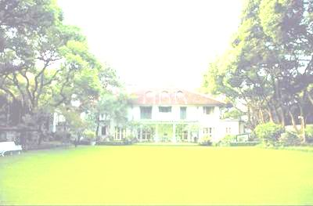
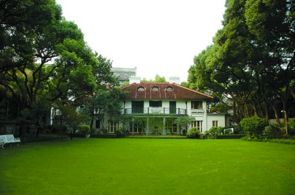
宋庆龄故居的樟树

Slide 2
活动一：初识樟树 感受蓬勃的生机
1．自由读第4自然段：
①想想：文中哪个词最能表现樟树的特点？
②圈画出具体描写这一特点的相关词句，说说感受。
2．组内交流，练习读好第4自然段。
3．全班展示。

Slide 3
樟树不高，但它的枝干粗壮，而且伸向四面八方，伸得远远的。稠密的树叶绿得发亮。樟树四季常青，无论是夏天还是冬天，它们总是那么蓬蓬勃勃。

Slide 4
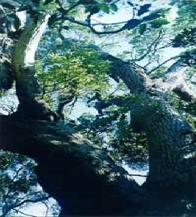
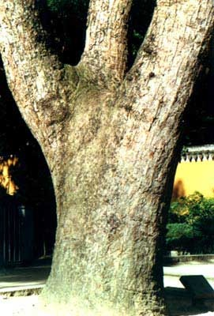
枝干粗壮

Slide 5
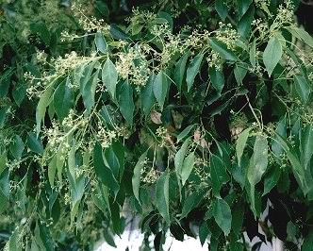
稠密的叶

Slide 6
樟树四季常青，无论是夏天还是冬天，它们总是那么蓬蓬勃勃。
仿写：
无论 ，它们总是
那么蓬蓬勃勃。

Slide 7
我挑战 我自信
樟树不高，但它的 ，而且 ，__________。
的树叶 。樟树四季常青，无论是___________，它们总是那么____________。
_______
__________
_____ _______

Slide 8
活动二：再读樟树 感悟可贵的品质
1.默读第5自然段，思考：
①你觉得樟树可贵吗？可贵在哪里？结合有关语句说说理由。
②课文既然写樟树香，能拒虫，为什么要写其它树招虫呢？
2．小组交流。
3．交流展示。

Slide 9
而樟树 却有一种香气，而且这种香气能 。 当它枝枯叶落的时候，当它已经作为木料制作成家具的时候，它的香气 不变。 这木质存在一天，虫类 怕它一天。樟树的可贵之处就在这里。
本身
永久保持
即使
仍然
只要
就

Slide 10
当它枝枯叶落的时候，它的香气不变。
当它已经作为木料制作成家具的时候，它的香气不变。
当它枝枯叶落的时候，当它已经作为木料制作成家具的时候，它的香气不变。
即使当它枝枯叶落的时候，当它已经作为木料制作成家具的时候，它的香气仍然不变。

Slide 11
别的树木容易招虫。从同一棵石榴树上，可以捉到三四种不同的虫子。它们还要养儿育女，繁衍后代，子子孙孙都寄生在树上。而樟树本身却有一种香气，而且这种香气能永久保持。即使当它枝枯叶落的时候，当它已经作为木料制作成家具的时候，它的香气仍然不变。只要这木质存在一天，虫类就怕它一天。樟树的可贵之处就在这里。

Slide 12
樟树的外形特点：
樟树的可贵之处：
蓬蓬勃勃，具有顽强的生命力。
有拒虫的香气，并且这种香气能永久保持。

Slide 13
活动三：走近主人 理清人树间的联系
1．读读小资料，思考：宋庆龄和樟树之间有什么相似之处？
2．小组内讨论：人们怀着崇敬的心情前来瞻仰宋庆龄的故居为什么总爱在这两棵樟树前留影作为永久的纪念？
3.全班汇报。

Slide 14
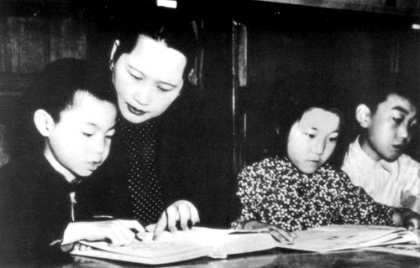
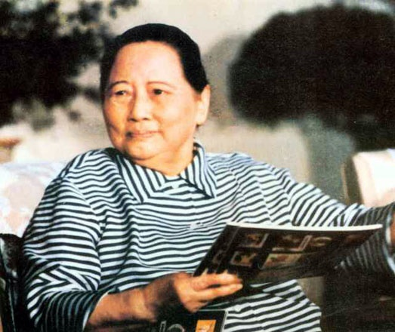
宋庆龄青年时代就追随孙中山，献身革命，在长达70年的革命战斗生涯中，她永葆革命青春和旺盛的革命斗志，把毕生的精力都献给了世界和平和人类进步事业，这就如樟树_______；
蓬蓬勃勃

Slide 15
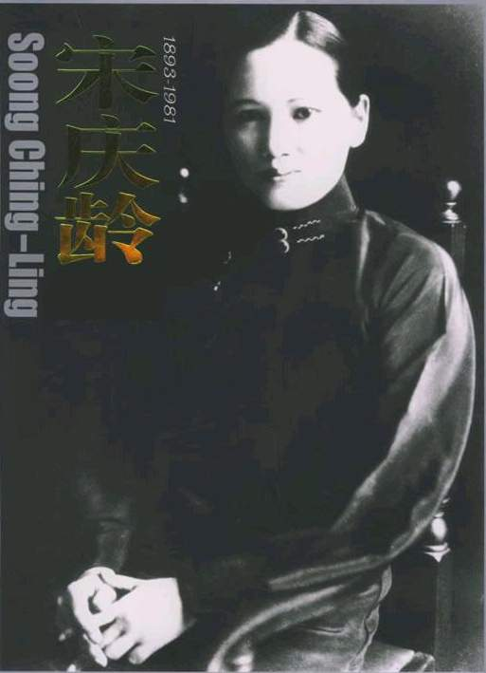
在危难时刻，她大义凛然，英勇战斗，从不向反动势力妥协，她在任何情况下都保持着坚定的政治原则，威武不屈，富贵不淫，贫贱不移，她一身正气，一身傲骨，那么高雅，那么高贵，这就如樟树 。
香气永久保持

Slide 16
填 空
宋奶奶一生永葆革命的青春，就如樟树
；
宋奶奶一身正气让敌人害怕，就如樟树
；
宋奶奶高贵的品质永留人们心中,就如樟树 。
蓬蓬勃勃
拒虫香气
永久保持香气

Slide 17
想一想人们为什么总爱在宋庆龄故居的两棵樟树前留影纪念呢？
因为樟树不仅（ ），而且更因为宋庆龄也像樟树那样（ ），人们为了表达（ ），所以总爱在樟树前留影纪念。

Slide 18
想一想人们为什么总爱在宋庆龄故居的两棵樟树前留影纪念呢？
因为樟树不仅（长势蓬蓬勃勃，具有永久保持的拒虫香气），而且更因为宋庆龄也像樟树那样（有蓬勃的精神、一身正气和高贵的品质），人们为了表达（对宋庆龄的崇敬和怀念之情），所以总爱在樟树前留影纪念。

Slide 19
【拓展延伸】
1．宋庆龄为祖国统一以及保卫世界和平、促进人类的进步事业而殚精竭力，鞠躬尽瘁，做出了不可磨灭的贡献，受到中国人民、海外华人华侨的景仰和爱戴，也赢得国际友人的赞誉和热爱，并享有崇高的威望。
2．国际友人这样评价她：……

Slide 20
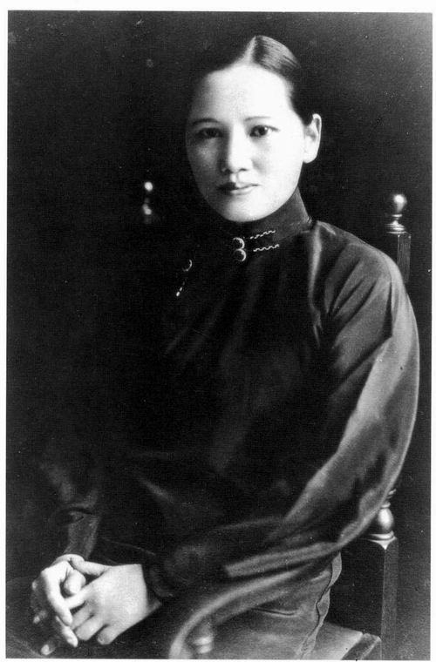
美国记者安娜说：“她是我所知道的世界上最温柔，最高雅的女性。”
法国著名作家罗曼罗兰说：“你认为我们卓越的宋庆龄只是一枝香溢全球的美丽鲜花吗？不，不，她是一头要冲破天罗地网的雄狮。”

Slide 21
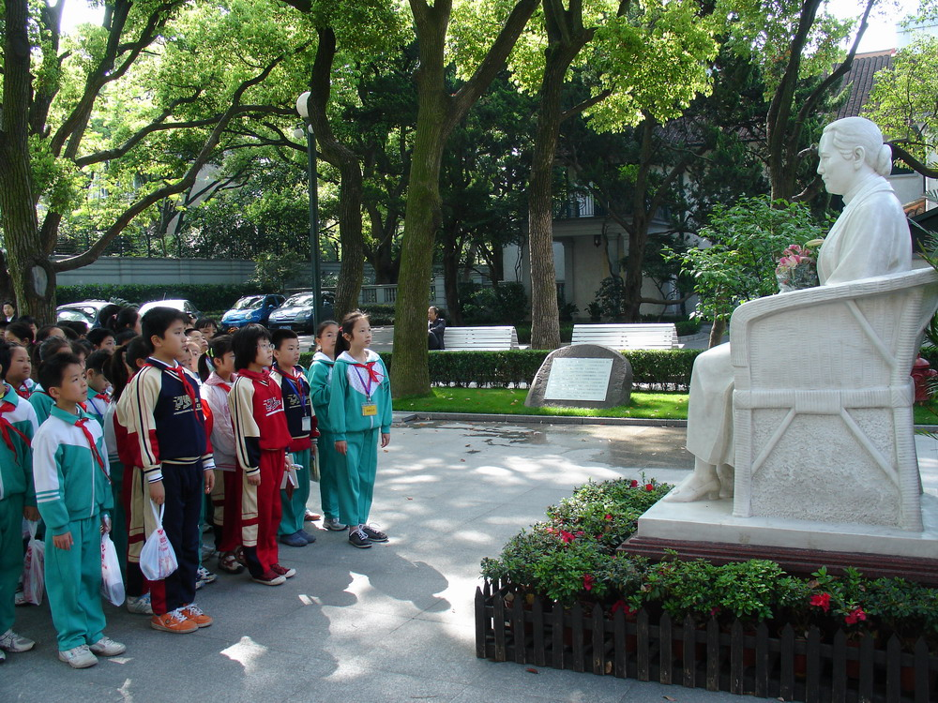
她的美德就像樟树一样四季常青，芳香四溢，播洒在人们的心间！

Slide 22
人们怀着崇敬的心情前来瞻仰宋庆龄的故居，也总爱在这两棵樟树前留个影，作为永久的纪念。
最后让我们怀着崇敬和怀念的心情一起再来读一读这一段。

Slide 23
樟树的香气让虫类害怕，一身正气的宋庆龄让敌人害怕。从樟树的身上让我们看出了宋庆龄的正气，因此，这不再是两棵普通的樟树，樟树的高贵品质和宋庆龄奶奶的崇高人格融为了一体。作者写樟树、赞美樟树，其实就是在赞美宋庆龄奶奶。我们读懂了樟树，也就读懂了宋庆龄。这样的写作方法就叫“借物喻人”。

Slide 24
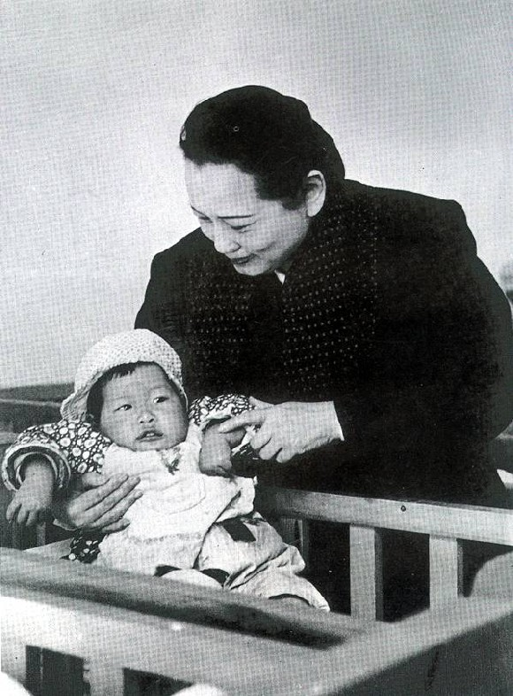
看
望
工
人
的
孩
子

Slide 25
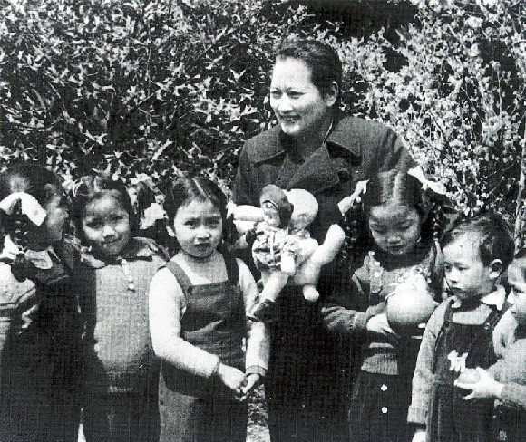
与
福
利
会
幼
儿
园
的
孩
子
们
在
一
起

Slide 26
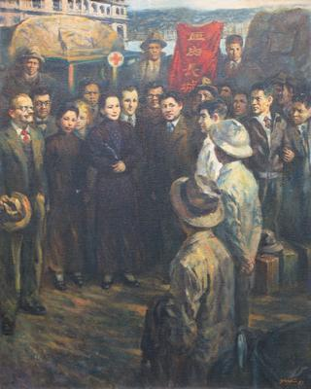
进行民主革命

Slide 27
【检测反馈】
1.按课文内容填空。
①樟树不高，但它的 ，而且 ，伸得 。
②即使当它 的时候，当它已经作为 ，它的香气 。
2.走近宋奶奶，我想对她说：“ ”

